Slide 1
Определение жизненного цикла организации.

Slide 2





Прежде чем мы погрузимся в детали давайте разберемся что такое жизненный цикл организации

Slide 3

Значение изучения жизненного цикла для спешного правления организацией
1
Изменения и трудности
Планы развития
2
Difference
$131.000
Расход ресурсов
3
Difference
$156.000
4
Конкурентоспособность
Difference
$53.000

Slide 4
Как все начинается
Разработка идеи
Регистрация компании
Поиск инвестиций
Набор сотрудников
Выход на рынок

Slide 5
Период стремительного развития
Растет клиентская база
Команда увеличивается
Компания осваивает новые рынки
Доходы компании растут
01
02
03
04

Slide 6
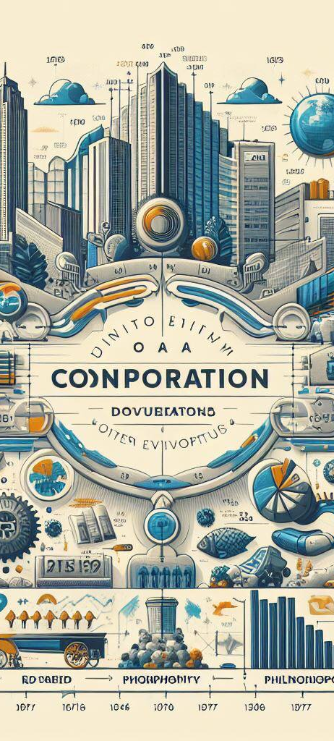
Зрелые годы
Устоявшаяся репутация
01
Стабильное положение
02
Оптимизированные процессы
03
Сильная команда
04

Slide 7
Старение
Потеря конкурентных преимуществ
Снижение мотивации сотрудников
Снижение прибыли
Рост бюрократии

Slide 8
Ликвидация
Увольнение сотрудников
Прекращение деятельности компании
Банкротство

Slide 9

Примеры из практики
Blockbuster LLC
американский мультимедийный бренд
и бывшая сеть магазинов видеопроката
Основана
1985
Крупные проблемы
2000-е
Была продана
2010
Обанкротилась
2013

Slide 10
THANKS

